Slide 1
uC/OS-2 개요
미국의 엔지니어 JEAN J. LABROSSE에 의해 개발
-상용커널을 다루면서 자신도 개발 할수 있다는 생각에 개발하게 됨
-상용커널에 뒤지지않는 커널을 개발
포팅이 쉽고, 롬화 가능. 선점형 멀티 태스킹 커널
H/W 의존적인 부분을 줄여 최대한 줄여 어셈으로 작성되었기 때문에 여러 프로세서에 포팅이 쉬움
현재까지 40여종의 프로세서에 포팅됨(80c916, 8051, AVR, DSP 등 8비트에서 64비트까지 다양함 ucos-ii.com에서 확인가능)
의료장비, 엔진제어, 네트워크 어댑터, ATM 단말기, 산업용로봇 등에 사용되고 있음
PC상에서 테스트 개발, 임베디드시스템을 목적으로 하며 기타 다른 프로세서에도 포팅이 용이함

Slide 2
uC/OS-2 특징(1)
소스코드 (Source Code)
- 전체 소스 약 5,500줄 정도, 일관성있고, 주석이 충분함
이식성 (Portable)
- 이식성이 높은 ANSI C로 작성됨, 일부 프로세서 의존적인 부분만 어셈블리어로 작성(어셈은 이식성을 고려 최대한 자제) 이로인해 여러 프로세서에 포팅이 용이함
내장성 (ROMable)
- 임베디드 시스템을위해 개발되었기 때문에 시스템에 내장이 가능
유연성 (Scalable)
- 필요한 기능만 이미지에 포함할수 있도록 설계됨, 코드공간과 데이터 공간의 낭비를 줄일 수 있다.

Slide 3
uC/OS-2 특징(2)
선점성 (Preemptive)
- 항상 실행 가능한 최고 우선순위의 테스크를 실행
멀티테스킹 (Multitasking)
- 최대 64개의 테스크 지원, 8개는 시스템용도로 예약되어 있기 때문에 실제로 56개의 테스크 사용가능 모든 테스크는 고유의 우선순위를 가져야함
확정적 (Deterministic)
- 함수의 실행시간이 확정적이므로 함수 수행시간을 얼마나 걸릴지 미리 알 수 있다.
테스크 스택 (Task stack)
- 각 테스크 스택의 크기를 서로 다르게 설정 할 수 있다. 이것으로 메모리의 용량을 줄 일 수 있다.

Slide 4
uC/OS-2 특징(3)
서비스 (Service)
- 여러 개의 서비스 함수를 제공 (세마포어(semaphore), 상호배제 세마포어(mutual exclusion semaphore), 이벤트 플래그(event flag), 메시지 메일박스(message mailboxes), 메세지큐(message queues), 고정크기 메모리 파티션(fixed-sized memory partitions), 테스크관리, 시간관리함수 등)
인터럽트 관리 (Interrupt Management)
- 인터럽트는 테스크 실행을 일시적으로 중단 할 수 있다. 중첩된 모든 인터럽트가 끝나는 시점에서 테스크로 문맥전환이 발생한다.
.
안정성 (Robust and Reliable)
- FAA(Federal Aviation Administration)에서 상용 항공기에 적용할 수 있다고 승인, 어떤 어플리케이션에도 적용할 수 있고 안정된 운영체제라는 것이 검증됨.

Slide 5
2.22 Intertask Communication
테스크나 ISR이 다른 테스크에게 정보를 전달할 필요가 생기는데 이러한 정보전달을 말한다.
전달 방법은 전역변수를 이용하거나 메시지를 전송하는 두가지 방법이 있다.
전역변수 사용
- 각 테스크나 ISR이 변수에 독점적인 액세스를 보장해야함
- ISR : 인터럽트를 비활성화하는것이 공통의 변수에 접근하는 유일한 방법이다.
- 테스크 : 세마포어를 이용하거나 인터럽트를 비활성화 또는 활성화하여 변수에 독점적으로 접근 할 수 있다.
메시지 사용
- 테스크의 변수값이 변경된것을 알릴때 ISR이 세마포어를 이용하여 메시지를 보내는데 메시지 메일박스(message mailbox)나 메시지 큐(message queue)를 사용한다. 또는 주기적으로 변수를 주기적으로 모니터링하여 변수값의 변화를 알 수 있다.

Slide 6
2.23 Message Mailbox
이것은 message exchange 라고도 하며 , 대개 pointer size 변수이다 .
커널에 의하여 제공되는 서비스를 사용하여 태스크나 ISR 이 메시지 (포인터 )를 메일박스에 보내게 되며 하나 이상의 태스크가 이 메시지를 받을 수 있다 .
메시지가 메일박스에 놓여지게 되면 uC/OS 에서는 메시지를 기다리는 태스크 중 가장 높은 우선 순위를 가지는 태스크에 메시지를 전달하게 된다.

Slide 7
2.17 테스크 우선순위 배정
중요도에 따라 우선순위를 배정한다.
대부분의 리얼타임 시스템은 소프트와 하드 리얼타임 시스템의 특징을 모두 가지고 있다.
- 소프트 리얼타임 시스템
: 테스크가 가능한 빨리 수행되지만 정해진 시간에 끝낼 필요는 없다.
- 하드 리얼타임 시스템
: 테스크는 정확히 동작해야 하고 정해진 시간안에 임무를 완수해야한다.
RMS(Rate Monotonic Scheduling)
- 테스크의 실행빈도가 높은순에 따라 우선순위를 배정한다.
- 실행빈도가 높은 테스크가 중요한 테스크는 아니다.

Slide 8
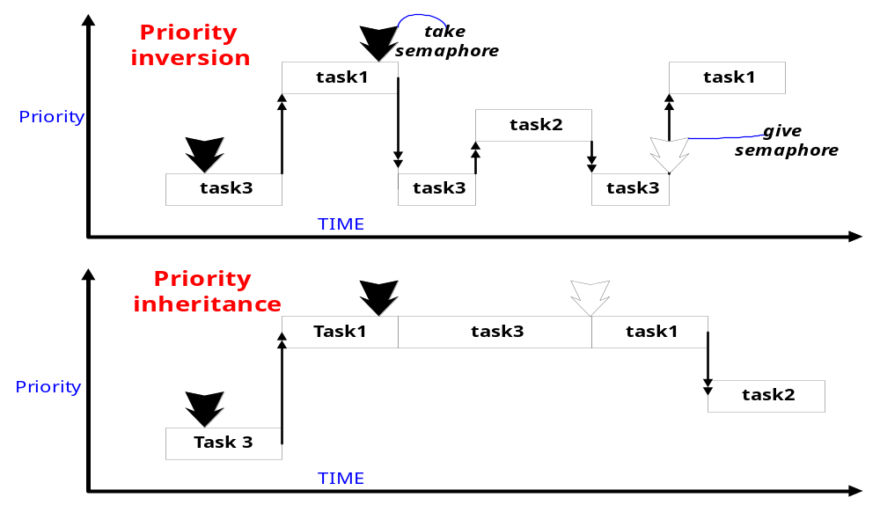
2.16 우선순위 전도
높은 priority 의 태스크가 어떤 자원을 사용할 준비가 되어 있을 때 낮은 priority 의 태스크가 자원을 놓지 않을 때의 문제를 말한다.
이 문제를 해결하기 위해서는 특정 자원에 접근한 낮은 priority 태스크의 priority 를 높여 주고 끝났을 때 원래의 값을 복원한다.

Slide 9
2.15 동적 우선순위
각 테스크의 우선순위를 응용프로그램 실행 도중 바꿀 수 있다.
이것으로 리얼타임 커널에서의 우선순위 전도 문제를 해결 할 수있다.

Slide 10
2.14 정적 우선순위
컴파일시 각 테스크의 우선순위가 정해진다.
우선순위가 정적인 시스템은 컴파일시 모든 테스크의 시간제약조건이 정해진다.

Slide 11
2.13 테스크 우선순위

